Slide 1









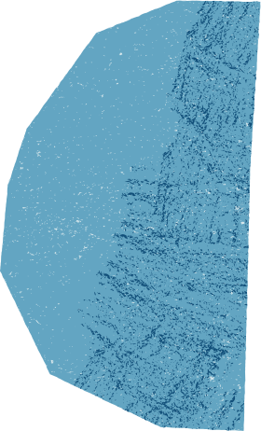




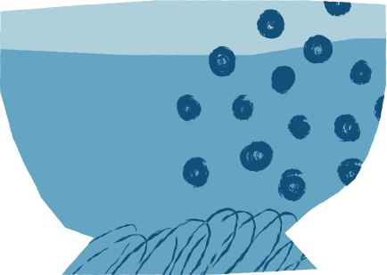
PSYWELL
Monitoreo continuo de la salud mental
Isaac Rubilar
Javier Vergara
Williams Zapata

Slide 2

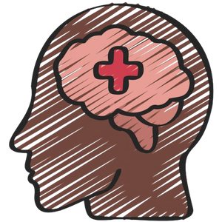

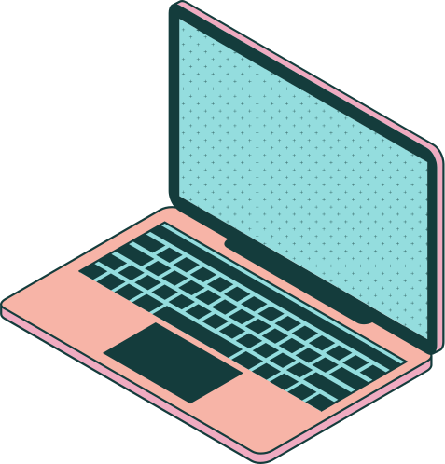

Introducción
El proyecto PsyWell se centra en desarrollar una solución tecnológica que permita el monitoreo continuo y personalizado de la salud mental.

Slide 3

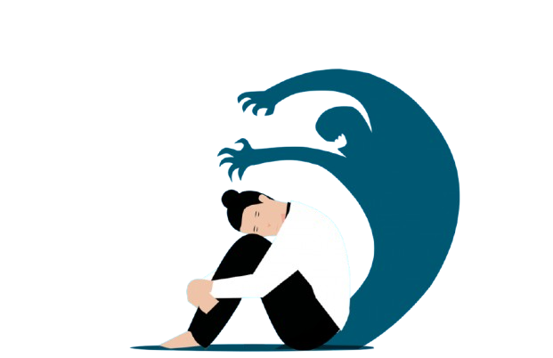




Inspiración y motivación
5 años
23 %
53%

Slide 4


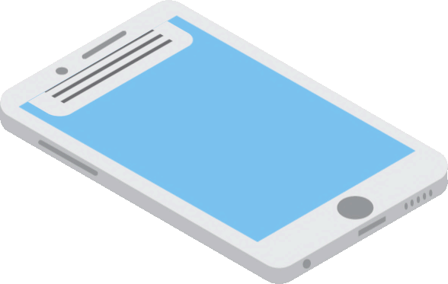
Psywell
Para dar solución a esta problemática nace PsyWell

Slide 5
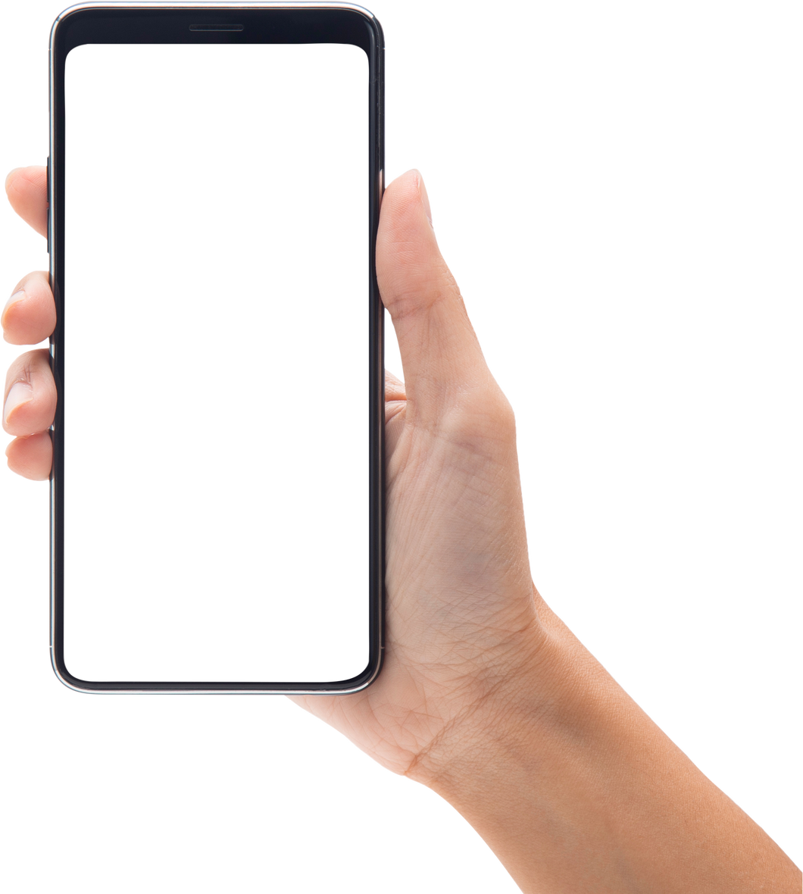
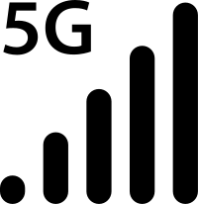

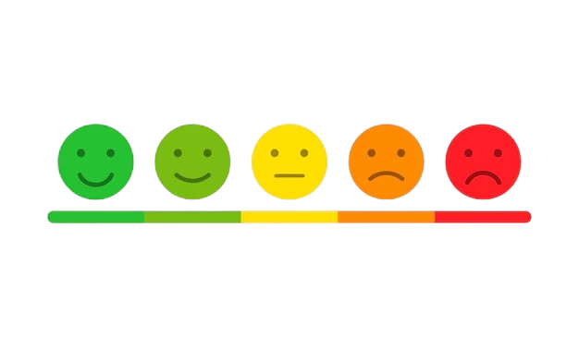






Características
11:39
Animo
Agregar comentario
Registro diario de estado emocional
El dia de hoy me paso ...

Slide 6





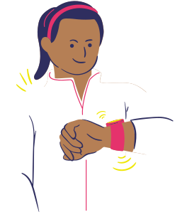
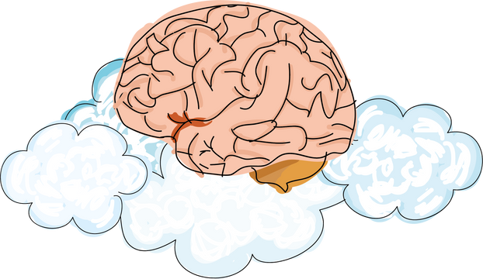
Características
11:39
Pulsaciones
Monitoreo fisiológico en tiempo real
Alto
6 Horas

Slide 7
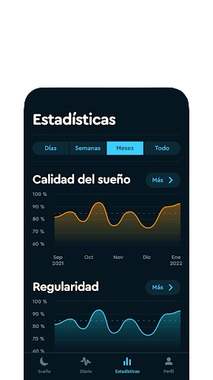
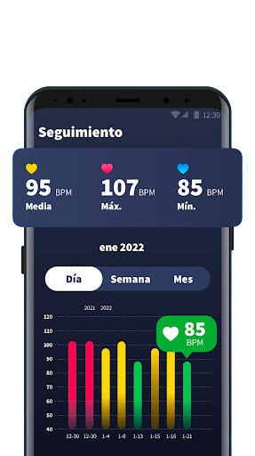
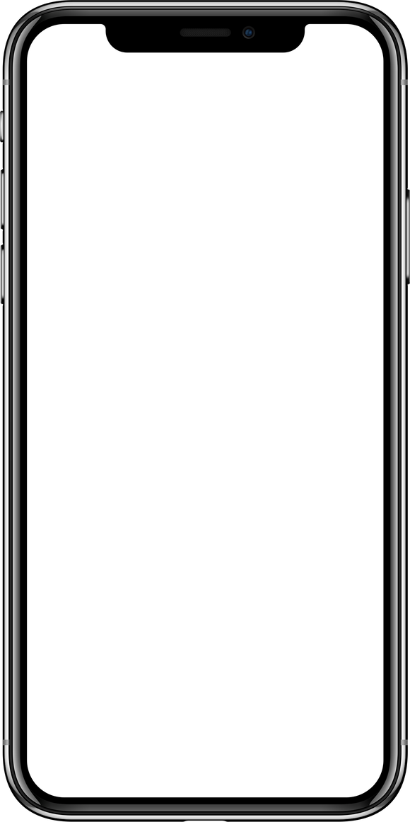
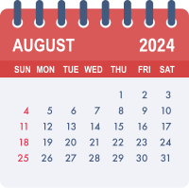
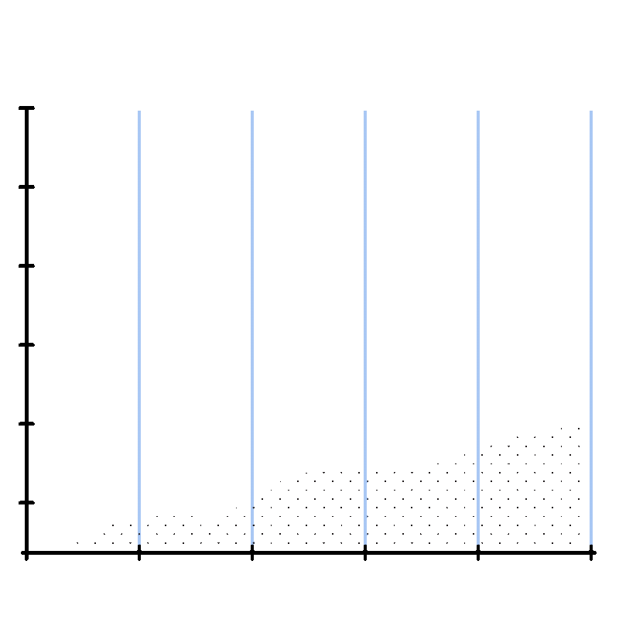






Características
Estadísticas
Estadísticas
Estadísticas
Septiembre
Visualización y análisis de datos
Días
7
Días
10
Días
6
Generar reporte
Miercoles

Slide 8





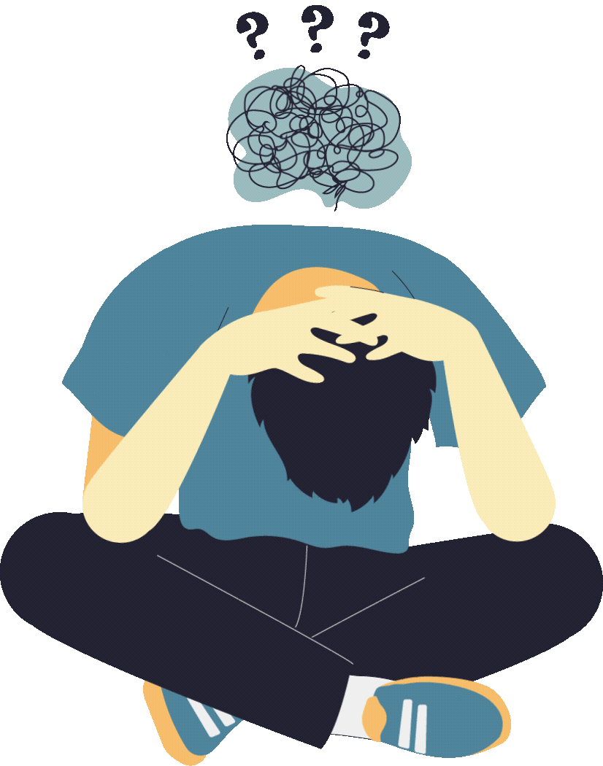
Caso de uso
Contexto
Juan, de 35 años, ha sido diagnosticado con depresión severa. Su psicólogo, el Dr. Pérez, busca una manera más efectiva de monitorear su estado emocional y fisiológico entre sesiones de terapia, especialmente cuando Juan enfrenta situaciones de estrés.
Paso 1
Paso 2
Paso 3

Slide 9


Beneficios
Paciente
Psicologo
Monitoreo continuo que le ayuda a identificar patrones de ansiedad y recibir intervenciones en momentos clave.
Acceso a datos completos que permiten un tratamiento más personalizado y efectivo, mejorando la comunicación entre sesiones.

Slide 10

Valor agregado
Mejora capacidad de personalizar tratamientos basados en datos objetivos y continuos
Mostrará gráficos de emociones y datos fisiológicos, ayudando a psicólogos y motivando a los pacientes a seguir su progreso

Slide 11
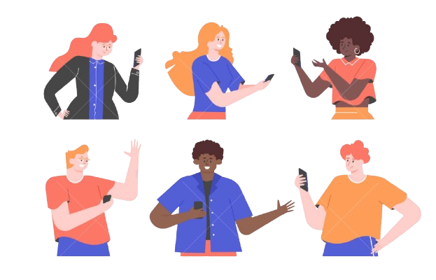

Objetivos y Visión del Proyecto
Mejorar la calidad del tratamiento
Proporcionar un registro sistemático y detallado
Empoderar a los pacientes
Monitoreo fisiológico en tiempo real

Slide 12
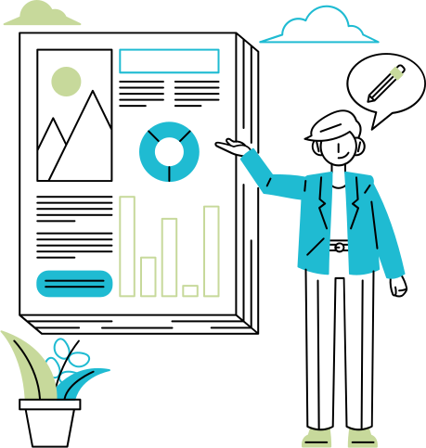




Planificación del Proyecto
Fase 1
Fase 2
Fase 3
Análisis de Requerimientos y Diseño
Desarrollo e Integración de Funcionalidades
Pruebas, Implementación y Evaluación

Slide 13


impacto esperado

Slide 14
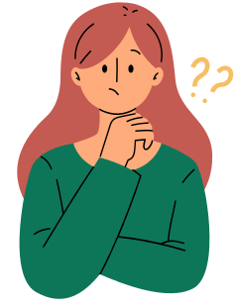


Preguntas

Slide 15









muchas

